Slide 1
第11章 非线性系统
11.1 引言
11.2 非线性系统概述
11.3 相平面法
11.4 描述函数法
11.5 MATLAB/SIMULINK在非线性系统分析中的应用
11.6 综合实例及MATLAB/SIMULINK应用
习题

Slide 2
内容提要
对于某些控制系统，为了简化分析过程，可通过在工作点附近线性化来处理，但当系统中包含有本质性的非线性特性时，就不能用线性化的方法来简化处理。非线性系统与线性系统有本质的差别，非线性系统不满足叠加原理，其稳定性不仅取决于控制系统的固有结构和参数，而且与系统的初始条件和输入信号有关。
通过本章，读者能了解非线性系统的发展概况、非线性系统的数学描述和特性、非线性系统的研究方法和特点，掌握非线性系统分析和设计的基本概念和方法以及利用MATLAB/Simulink对非线性系统进行分析。

Slide 3
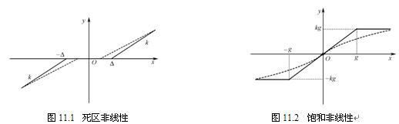
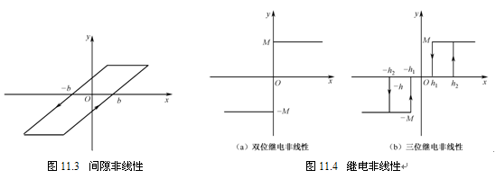
11.2 非线性系统概述
含有非线性元件或环节的系统称为非线性系统。非线性特性包括许多类型，典型的静态非线性特性包括死区非线性、饱和非线性、间隙非线性和继电非线性。

Slide 4
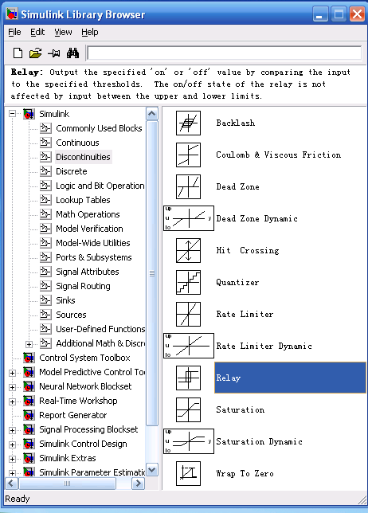
11.2.3 Simulink中的非线性模块
Backlash：间隙非线性；
Coulomb&Viscous Friction：库仑和黏度摩擦非线性；
Dead Zone：死区非线性；
Dead Zone Dynamic：动态死区非线性；
Hit Crossing：冲击非线性；
Quantizer：量化非线性；
Rate Limiter：比例限制非线性；
Rate Limiter Dynamic：动态比例限制非线性；
Relay：继电非线性；
Saturation：饱和非线性；
Saturation Dynamic：动态饱和非线性；
Wrap To Zero：环零非线性。

Slide 5
11.3 相平面法
应用相平面法分析一阶尤其是二阶非线性控制系统，弄清非线性系统的稳定性、稳定域等基本属性以及解释极限环等特殊现象，具有非常直观形象的效果。
由于绘制二维以上的相轨迹十分困难，因此相平面法对于二阶以上的系统几乎无能为力，这是相平面法的局限。
相轨迹图一定有如下基本特征：
（1）相轨迹不相交，即相平面上任一普通点有且只有一条相轨迹通过（坐标原点除外）；
（2）相轨迹必垂直通过坐标轴；
（3）相平面横轴上方的相轨迹从左向右运动，横轴下方的相轨迹从右向左运动。

Slide 6
11.3.2 MATLAB/Simulink在相轨迹图绘制中的应用
相轨迹图有多种绘制办法，主要有以下3种：
（1）手工绘制概略图。概略图就像相轨迹的“素描”，它是根据相轨迹的基本特征、特殊点、特殊线等信息而“随手”画出的草图，它虽然在具体细节上缺乏精度，但能提供许多重要的定性结论。
（2）手工绘制近似图。在计算机未得到广泛应用的年代，人们研究出好几种手工近似作图法，如等倾线法、δ法等。这些手工作图法要绘出有一定精度的相轨迹图是十分烦琐的，如今已没有多大实用价值。
（3）计算机绘制精确图。借助计算机数值解法以及MATLAB/Simulink等软件绘制相轨迹图。
下面讲述采用MATLAB/Simulink绘制相轨迹图的方法。

Slide 7
采用MATLAB绘制相轨迹图
绘制相轨迹图的实质是求解微分方程的解。求解微分方程数值解的算法有多种，MATLAB提供了求解微分方程的函数组，常用的有ode45，它采用的计算方法是变步长的龙格-库塔4/5阶算法。
ode45()常用的调用格式如下：
[t, y]=ode45(odefun, tspan, y0)
在用户自己编写的MATLAB函数中既可以描述线性系统特性，也可以描述非线性系统特性。
Simulink对于非线性系统的分析与设计是很有用的，Simulink提供了非线性模块，包括死区、饱和、继电等多种类型的非线性，也能构成很复杂的非线性函数。

Slide 8
11.4 描述函数法
描述函数法是达尼尔（P. J. Daniel）于1940年提出的，它是线性系统频率法在非线性系统中的推广，是非线性系统稳定性的近似判别法，它要求系统具有良好的低通特性且非线性较弱，描述函数法的优点是能用于高阶系统。
描述函数的基本思想：当系统满足一定的假设条件时，系统中非线性环节在正弦信号作用下的输出可用一次谐波分量来近似，由此导出非线性环节的近似等效频率特性，即描述函数。这样，非线性系统就近似等效为一个线性系统，并可用线性系统理论中的频率法对系统进行频域分析。

Slide 9
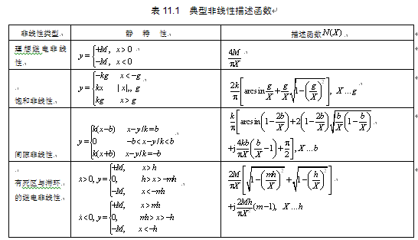
典型非线性描述函数

Slide 10
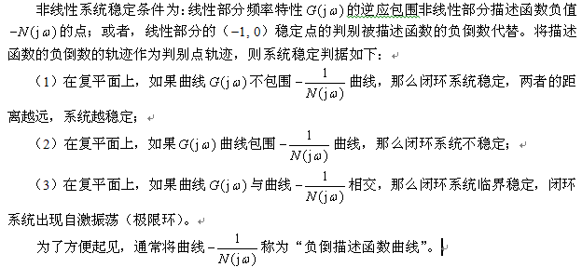
11.4.4 非线性系统的稳定性分析

